Slide 1
Роспись деревянной матрешки
Презентация:

Slide 2
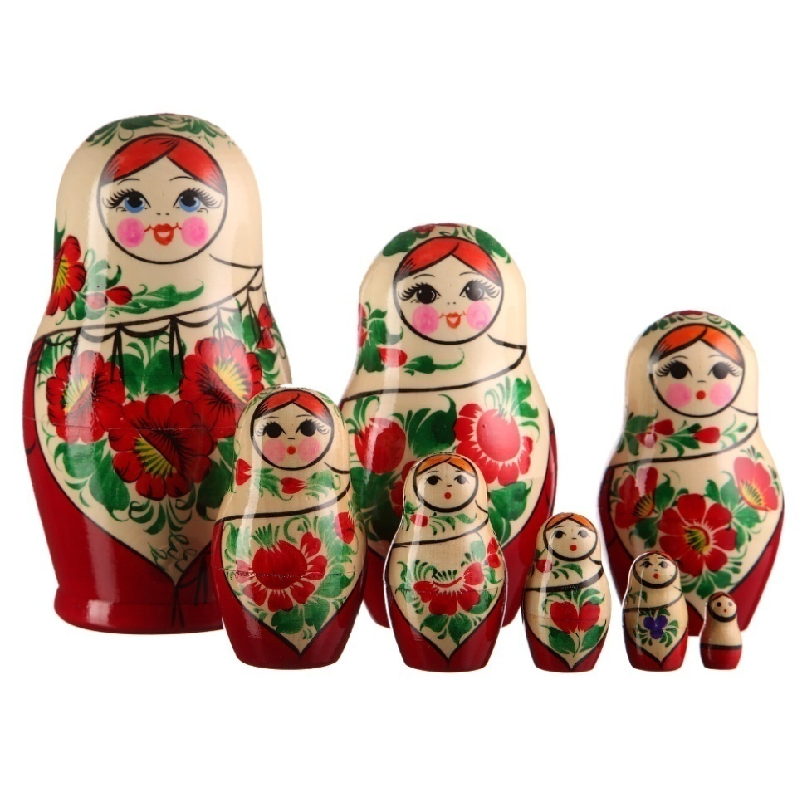
Цель: Познакомить детей с Русской матрешкой и росписью по дереву.
Матрешка – деревянная кукла внутри которой находятся подобные куклы меньшего размера, от трех и больше.
Первая матрешка появилась в России более 100 лет назад.

Slide 3
Откуда она взялась?
Однажды из Японии привезли деревянного японца: мудреца Фукуруму.
Раскроешь его, а там еще такая же игрушка, раскроешь вторую, а там третья.
Очень понравилась такая игрушка русским мастерам.
Так у нас появилась девочка в сарафане и платке, круглолицая и румяная!

Slide 4
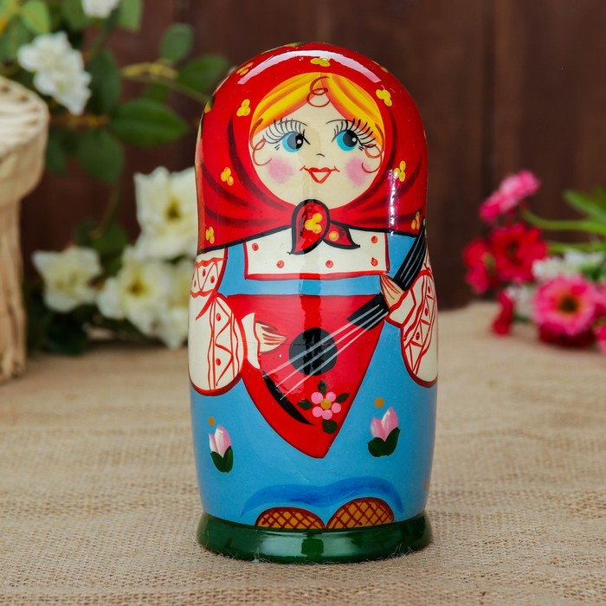
Наша матрешка

Slide 5
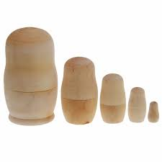
Рекомендация:
Объемную матрешку, вы можете приобрести на ярмарках, в магазинах для рукоделия, выставках, она выглядит вот так (смотри картинку). А мы сегодня с вами создадим матрешку на деревянной доске.

Slide 6
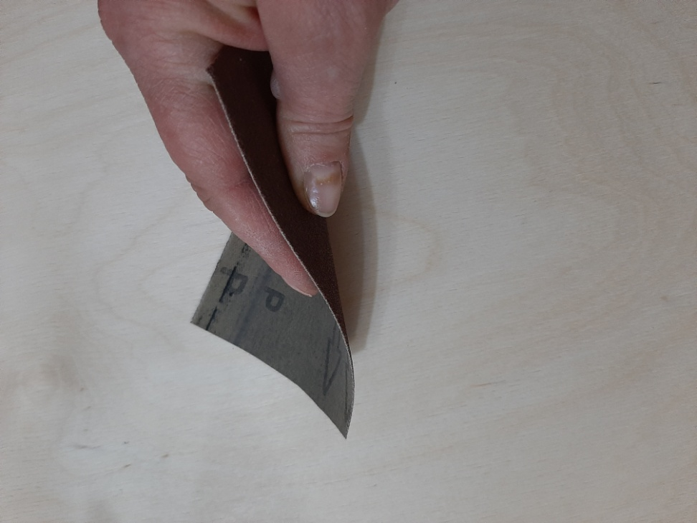
Этап 1
Мы берем деревянную дощечку.
Как и все изделия из дерева, ее нужно подготовить.
Для этого необходимо нашу доску отшлифовать нождачной бумагой, для получения гладкой поверхности, для того, чтобы в дальнейшем не растекалась краска.

Slide 7
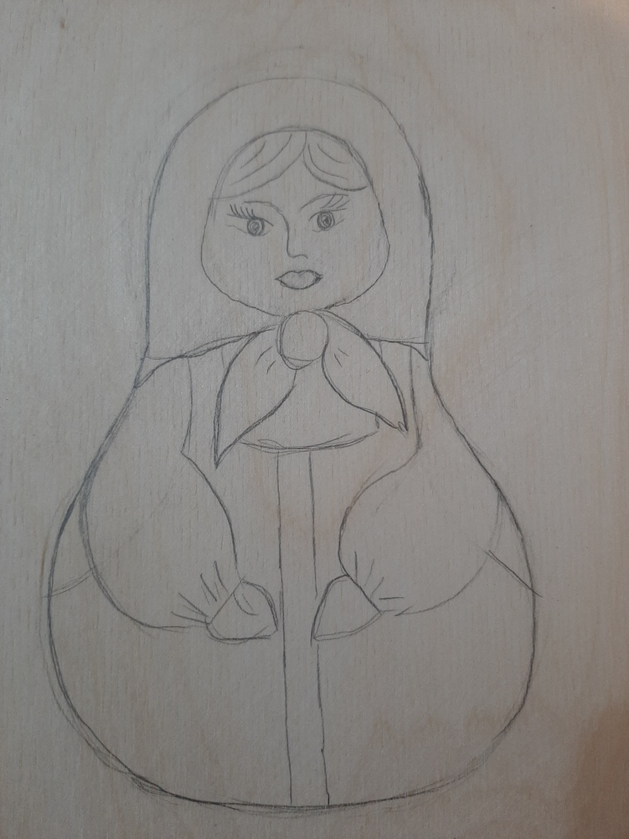
2 этап
Карандашом рисуем контур матрешки и прорисовываем такие детали как: платок, платье, рукава, черты лица.

Slide 8
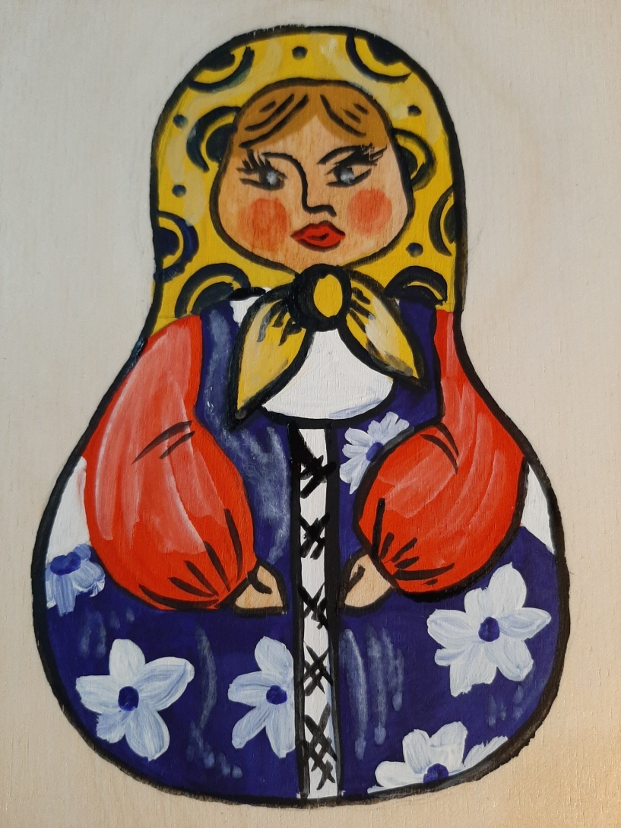
3 этап
Расписываем матрешку полностью гуашью.
Цвета вы можете выбрать сами, по настроению и желанию.
Я люблю яркие цвета, поэтому моя матрешка вот такая!!!

Slide 9

Ждем и от вас готовые работы!

